Slide 1
ondas

Slide 2

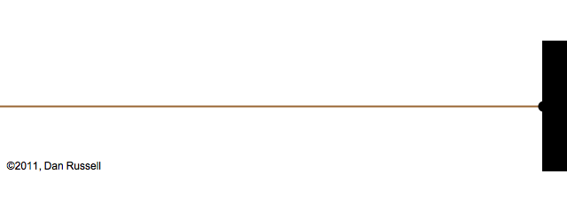
Ondas

Slide 3
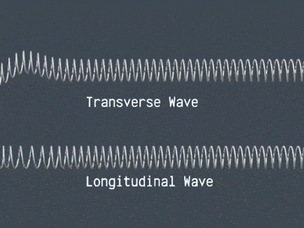
Ondas transversales y longitudinales

Slide 4
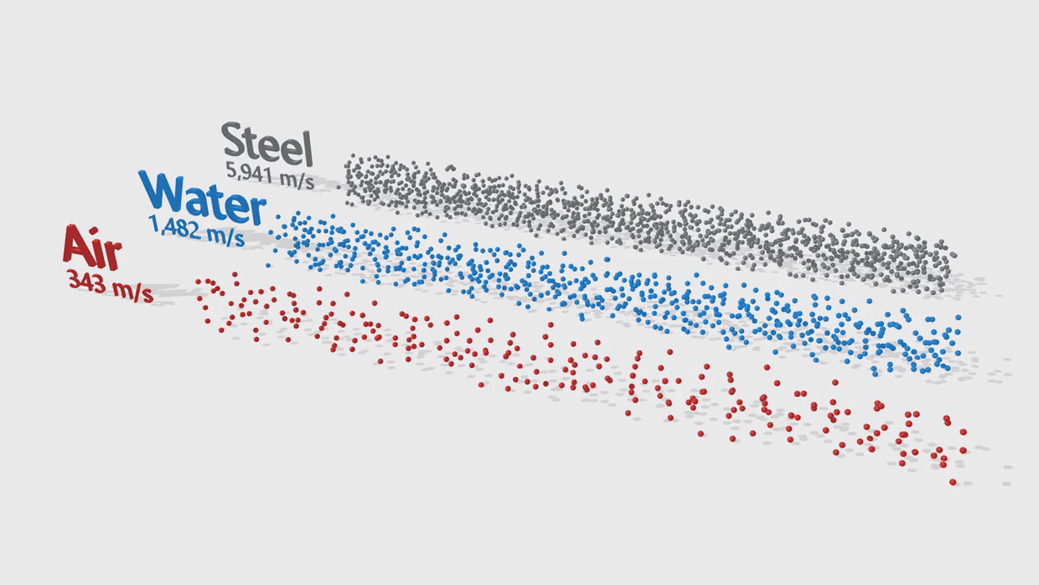
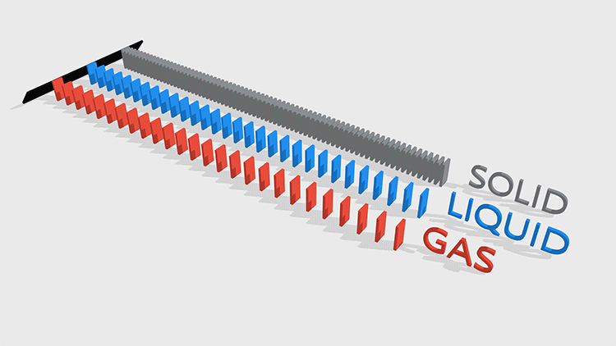
Velocidad de propagación de una onda

Slide 5
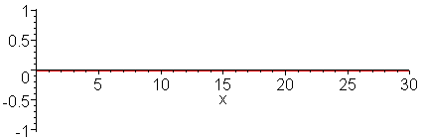
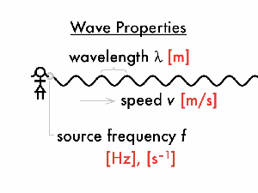
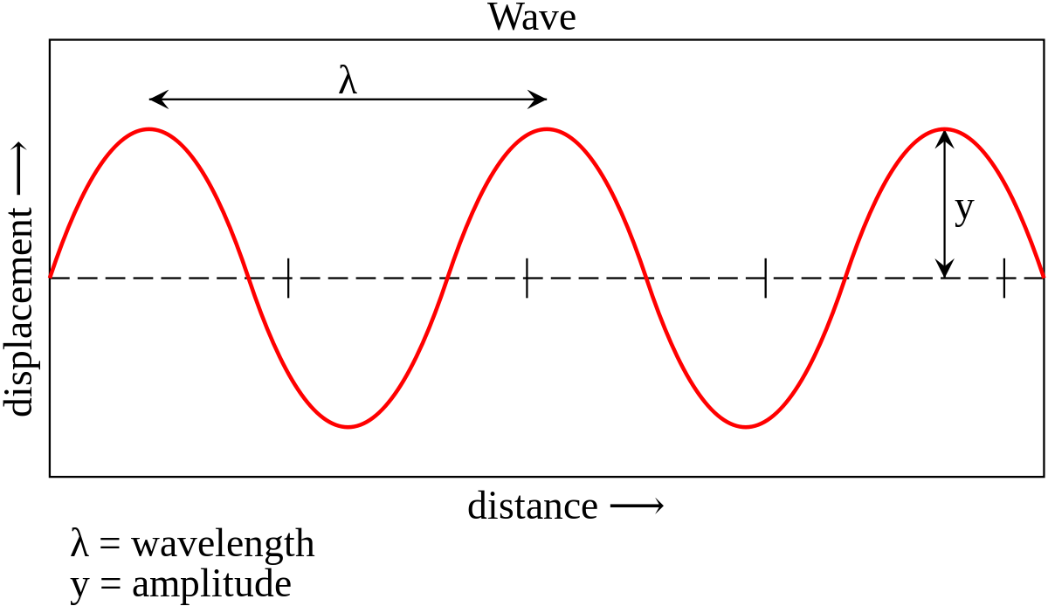
Ondas periódicas
Armónicas

Slide 6
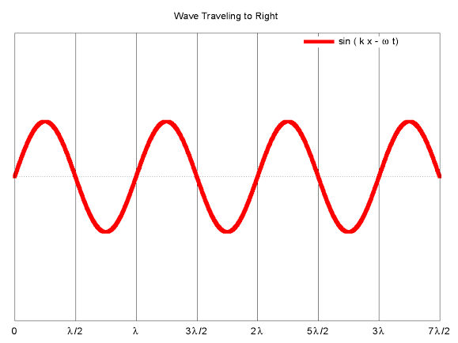
Ecuación de movimiento de una onda

Slide 7
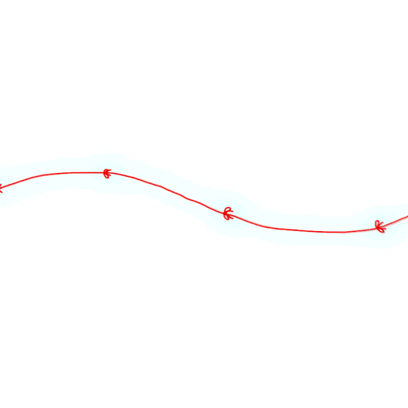
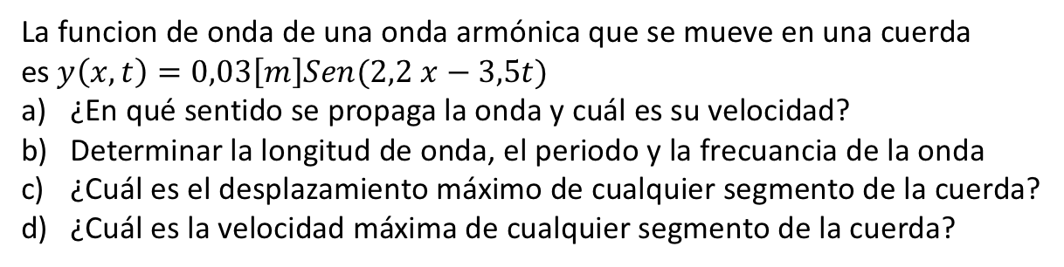
Ejemplos
La funcion de onda de una onda armónica que se mueve en una cuerda
es $y\left(x,t\right)=0,03\left[m\right]Sen(2,2 x−3,5t)$
¿En qué sentido se propaga la onda y cuál es su velocidad?
Determinar la longitud de onda, el periodo y la frecuancia de la onda
¿Cuál es el desplazamiento máximo de cualquier segmento de la cuerda?
¿Cuál es la velocidad máxima de cualquier segmento de la cuerda?

Slide 8
Una onda cuya frecuancia es f = 30 Hz se desplaza por una cuerda situada a lo largo del eje x. La onda oscila en la direccion z con una amplitud de 20 cm. La velocidad de la onda en la cuerda es de 120 m/s y la densidad lineal de esta es de 60 g/m.
Determinar la longitud de onda
Determinar la ecuación de la onda
Energia por unidad de longitud.

